Slide 1

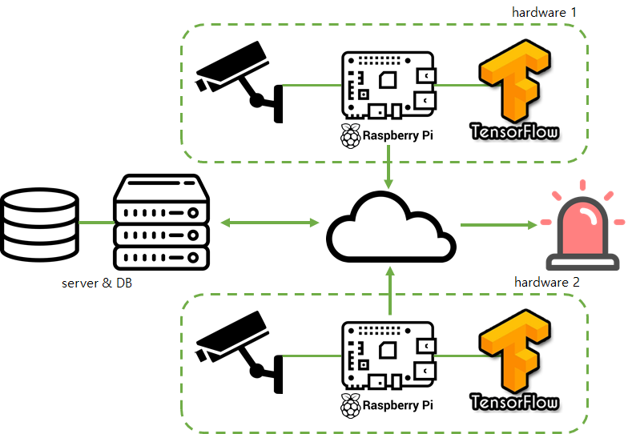
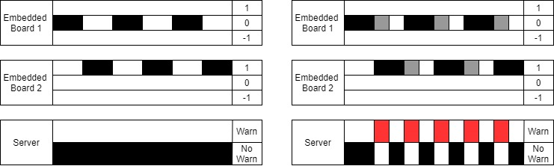
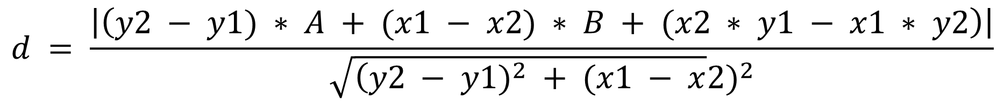
비디오 감시 카메라 내 사물 추적을 통한
골목길 교차로 사고 예방 시스템
김 형진¹, 김 준영¹, 박 주홍¹, 심 재욱¹, 김 정석 ², *고 석주¹
¹경북대학교, ²SK 텔레콤
Abstract
Client Process
길이 좁고 차도와 인도의 구분이 없는 골목길의 특성상 사각지대가 많고 보행자의 동선을 예측하기 힘들어 교통사고가 많이 발생하고 있다.
본 논문에서는 AI를 활용, 영상 내 사물을 추적하여 골목길에서의 사고를 예방하는 시스템을 제안한다.
해당 시스템은 Object - Detection & Tracking을 사용하여 보행자 및 차량을 식별ㆍ추적하여 두 개 이상의 사물이 동시에 교차로에 접근 시 사고 예방 알람을 발생시킨다.
이 시스템을 전국에 설치되어 있는 CCTV에 활용하면 추가적인 비용과 설치 시간에 제한 받지 않고 전국적으로 응용할 수 있을 것으로 기대된다.
미검출 | 보행자 접근 | 차량 접근
-1 | 0 | 1
표 1. 감지신호.
openCV를 활용하여 스트리밍 데이터를 프레임 단위로 처리한다. 프레임 별로 Tensorflow의 Object-Detection 기능을 활용하여 프레임 내에서 인식되는 객체 중 사람과 차량만을 추출한다.
객체가 사고 발생 가능 범위 내로 진입함을 인식하기 위해서 사용자가 설정한 기준선에서부터 인식된 객체의 중심점 (A, B)까지의 이차원 평면에서의 유클리디안 거리 <그림 2-2>를 계산하여 차이를 측정하여 Object–Tracking 기능을 구현한다.
영상 내에서 인식된 객체별로 <표 1> 에 해당되는 Value 값을 설정한다. 해당 Value 값과 함께 영상을 촬영한 카메라 고유의 ID 값을 JSON 형식으로 데이터를 정제하여 서버로 전송한다.
Tensorflow의 Object-Detection 기능은 모델의 성능과 환경에 따라서 인식률의 차이가 존재하기 때문에 객체를 지속적으로 인식하지 못하는 한계점이 존재한다. (<그림 3>의 왼쪽 그림 참고)
따라서 클라이언트는 Value 값의 크기에 따라 우선순위를 설정하여 일정시간 내에 감지되는 우선순위가 제일 높은 Value 값을 서버로 전송한다. 클라이언트는 서버로 데이터를 전송하는 중에 지속적으로 영상 내의 객체를 인식하여 우선순위가 더 높은 객체가 인식될 경우 Value 값을 변경하고 전송시간을 다시 초기화한다. (<그림 3>의 오른쪽 그림 참고)
Objective
교차로에서의 사고 방지를 위한 알람 시스템을 제안한다.
교차로 모퉁이에서 각각 사람과 차량 혹은 차량과 차량이 동시에 접근 시 이를 탐지하여 위험 알람을 표시하도록 한다.
실제 현재의 교통 CCTV 시스템에도 확장할 수 있도록 유연한 시스템 개발을 중점으로 둔다.
System design
그림 3. 신호 지속 알고리즘.
Server Process
Data 1 | Data 2 | 합
0 | 0 | 0
0 | 1 | 1 (Danger)
1 | 0 | 1 (Danger)
1 | 1 | 2 (Danger)
그림 1. 시스템 구성도.
위험 상황을 감지하는 서버와 각 카메라와 구역의 정보를 저장하고 관리하는 데이터베이스, 카메라 영상을 처리하고 서버와 통신하는 임베디드 보드, LED 알람으로 구성되어 있다.
서버는 각 클라이언트와의 연결과 데이터베이스의 제어를 담당한다. 클라이언트로부터 물체 접근 결과를 수신하며, 이를 데이터베이스와 대조하여 위험상황 시 해당 구역에 지정된 LED에 알람을 전송한다.
데이터베이스는 구역 정보, 구역별 카메라 정보, 구역별 LED 정보를 저장하며 관리한다.
각 임베디드 보드는 서버의 클라이언트에 해당하며, 내장된 카메라를 통하여 실시간으로 영상 스트림을 받아들인다. 입력된 스트림에서 물체를 인식하여 접근 여부를 판별하고, 일정 거리 이하로 접근 시 서버로 접근 정보를 전달한다.
LED 알람은 서버로부터 위험 상황 신호를 전달받으면 점멸하여 실제 해당 지점의 보행자 혹은 차량에게 모퉁이에서 다른 차량이 접근 중이라는 정보를 전달한다.
표 2. 위험 상황 감지 방식.
서버는 <표 1>의 정보를 카메라 고유 ID와 함께 전달받으며 검출 데이터가 발생했을 시 이를 데이터베이스에서 대조하여 같은 구역인지 판단한다. 같은 구역에서의 데이터를 2개 이상 수신하고 검출 데이터의 합이 1을 넘기게 되면 <표 2> 와 같이 위험 상황으로 판단, 해당 구역 알람에 신호를 전송한다
서버와 연동된 데이터베이스는 각 카메라별 고유 ID 와 구역별 ID, 알람 LED ID 를 관리한다. 해당 데이터베이스는 Camera 테이블과 Alarm 테이블로 구성된다.
Camera 테이블은 각 카메라 ID와 구역 ID 에 관련된 정보를 포함하고 있다.
Alarm 테이블은 구역 ID와 알람 LED ID 에 관련된 정보를 포함하고 있다.
서버는 데이터베이스 내의 Camera 테이블로부터 정보를 받아와서 카메라의 구역을 판단하고, Alarm 테이블로부터 정보를 받아 해당 구역의 위험 알림을 전달한다.
Conclusion
$$\left(y2 − y1) ∗ x + (x1 −x2) ∗ y + (x2 ∗ y1 − x1 ∗ y2) = 0\right.$$
- (1)
사각지대라는 보이지 않는 영역에서 발생할 수 있는 사고를 예방하는 시스템을 구축하여 예상치 못한 골목길 교통사고를 줄일 수 있다.
기존에 설치된 CCTV를 활용하여 골목길의 영상을 확보하고, 구현된 시스템으로 영상 정보를 처리할 수 있는 통합적인 환경을 제시함으로써 시장환경에 보다 효율적인 시스템서비스가 제공될 여지를 줄 수 있다.
해당 시스템 구현을 통해 단기간 내에 골목길 안전 시스템 체계 구축을 가능하게 함으로써 전체적인 교통사고율 감소를 달성할 수 있음을 기대한다.
$$d = \frac{\left|\left(y2 − y1) ∗ A + (x1 − x2) ∗ B + (x2 ∗ y1 − x1 ∗ y2\right)\right|}{\sqrt{\left(y2 − y1)^{2} + (x1 − x\right.}2)^{2}}$$
- (2)
그림 2. 거리 계산 식

